Slide 1
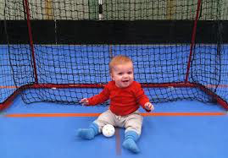
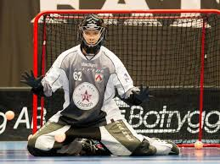
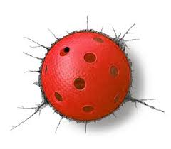
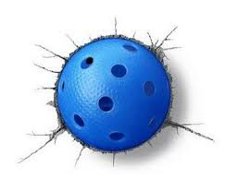
Målvakten
Målvaktsträning – Tungelsta IF Innebandy
2015-10-25
Patrik Lindgren

Slide 2
Till Innebandyledarna i TIF
Målvakten – lagets mest utsatta position
Att vara målvakt oavsett lagidrott är tufft, framförallt mentalt. Därför är det av största vikt att vi gemensamt ger våra målvakter i TIF de bästa förutsättningarna att lyckas utveckla sig som målvakter utifrån deras individuella förutsättningar.
Det vilar ett ansvar på oss alla ledare inom TIF att se till att varje träning även ger målvakterna en utmaning. Alla övningar är målvaktsövningar – om rätt utförda.
En målvakts knän tar mycket stryk – det är också anledningen till att vi inom TIF inte förespråkar en för tidig satsning på utpekade målvakter. Låt målvaktsrollen gärna rotera runt inom laget upp på Blå nivå. Målvakterna måste arbeta mycket med den fysiska träningen – bygga styrka i och runt knän, bålen, armar och ben.
Underlaget ni nu kan ta del av – utvecklade jag inför den första målvaktsträningen i höstas. För de (5st) som närvarade då så körde jag igenom delar av grunderna. Jag avser fortsätta köra pass på söndagar även under våren för våra målvakter – men hoppas att ni under ordinarie träningar också tänker lite ur målvaktens perspektiv när ni lägger upp övningarna.
Tungelsta 2016-01-08
Patrik Lindgren

Slide 3
Läsanvisning
I flera av bilderna har jag skrivit in förklarande text i anteckningsrutan. Om ni väljer att skriva ut underlaget, se till att få med anteckningsrutan.
(Blå) respektive (Röd) visar för er vilken nivå det gäller. Pusselbitarna anpassade i ”mognadsgrad”.
Genomgående i underlaget har jag använt mig av de idag vedertagna begreppen. Använd dem ni också – då vet våra målvakter att vi ledare pratar om samma saker – och att vi inte rör ihop det i onödan för dem.
Notera: Vid utskrift tappar ni några av animeringarna och den sista bilden i animeringen är den som syns.

Slide 4
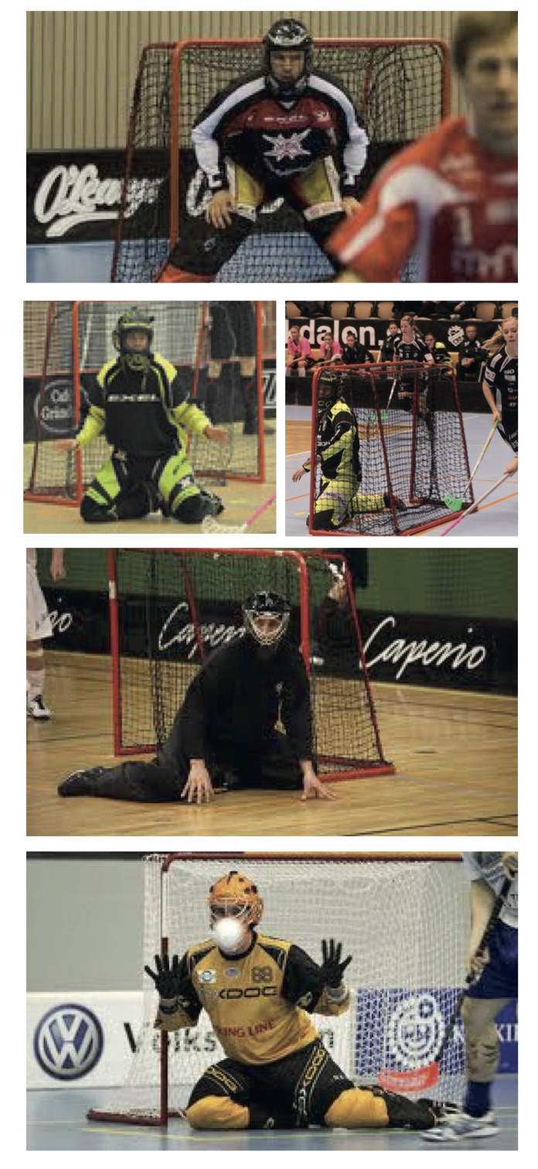
Stilar
Stående
Syftet med målvaktsträningen är att vi ska ge våra målvakter träning och skolning i grundläggande teknik.
Målet är att de sedan ska kunna utveckla sin egen stil – som passar just dem.
Klassisk
Djup stil
Låt era målvakter experimentera på träning och se vilken stil som passar dem. Kanske hittar de en egen stil!
Finländsk

Slide 5
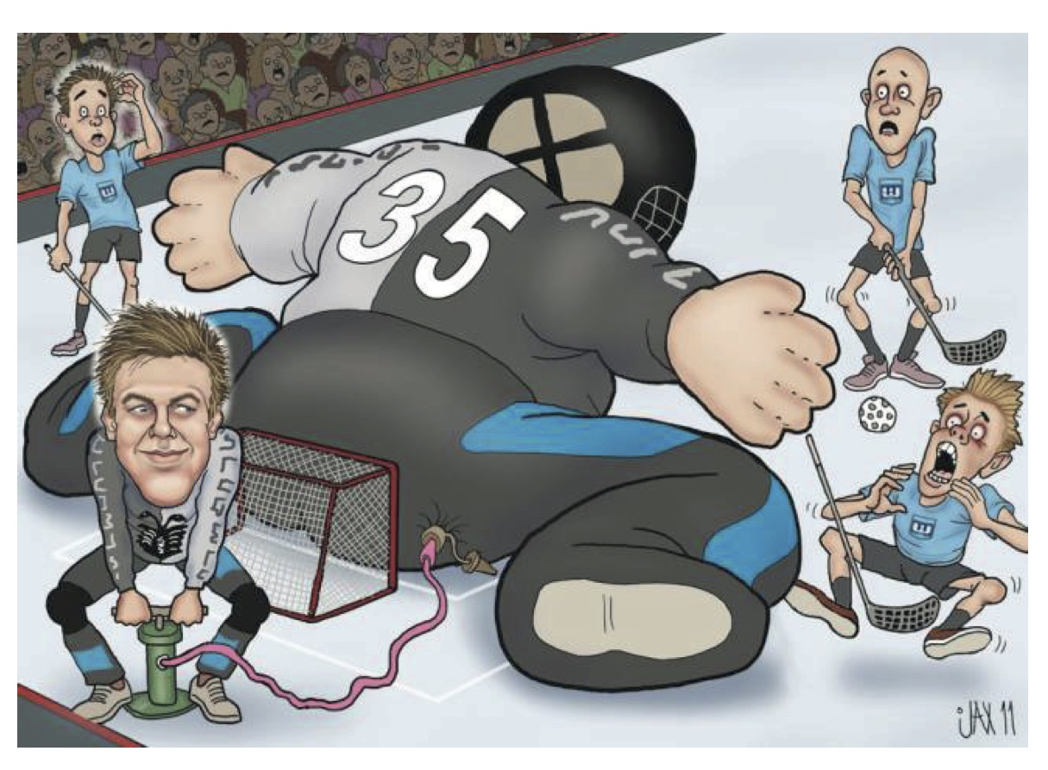
En bra Målvakt !

Slide 6
Vad är en bra Målvakt ?
Räddar bollar och släpper inga returer
Ger stabilitet åt och styr försvaret
Startar anfallsspelet
”Styrka”
”Äg ditt målområde”
”Fokuserad”
”Modig & Envis”
”Reflexer”
Notes:
De tre punkterna definierar just målvaktens grundläggande uppgifter.
De fem underpunkterna är de karaktärer och styrkor målvakterna bör utveckla.
- Reflexer går ju inte att utveckla säger ni då kanske…. Men saken är den att en målvakt som ”gnuggat” in rörelsemönster och förflyttningar – snabbare kommer att kunna reagera i liknande situationer på match.

Slide 7
En Målvakts 2 stora roller
Vakta målet och rädda bollar
Som sista utpost reparera utespelares misstag
Att kämpa i alla lägen – på alla bollar
→ Sporrar medspelare & sätter motspelare ur balans
”Coacha” det defensiva arbetet – från den bästa positionen med blick över banan – styra och varna medspelare.
Notes:
Under första punkten → Sporrar medspelare och sätter motspelare ur balans.
En målvakt som inte ger upp trots underläge ger energi till sitt eget lag – samtidigt kan den energin göra att motståndarna kommer ur balans då de öser skott mot en till synes outtröttlig målvakt i vårt lags mål.

Slide 8
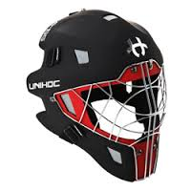
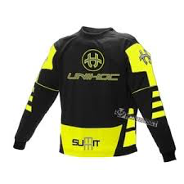
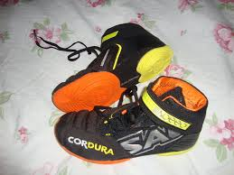
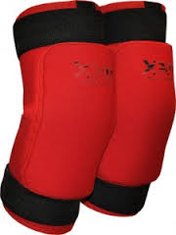
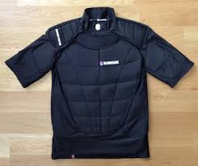
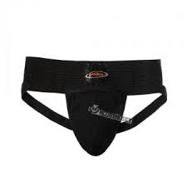
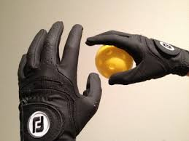
Målvaktens utrustning
Målvakten MÅSTE ha:
Skor, långbyxor, tröja (inget krav lång ärm), samt hjälm
Om MV vill spela med handskar SKA dessa vara tunna femfingers-handskar
Därutöver: (inget krav)
Knäskydd (är dock mycket mycket bra att ha)
Suspensoar
magplatta
OBS! Får ej smörja in utrustning med medel för bättre ”glid”.
Notes:
Notera: Knäskydd är inte obligatoriskt!!
OBS! Min syn är den att ALLA målvakter SKA använda knäskydd. Det räcker inte med den lilla vaddering som finns i de moderna målvaktsbyxorna.
OBS! Vi har noterat att det finns målvakter i TIF som smörjer in byxorna med ”glidande” medel för att enklare kunna göra parader. Detta är förbjudet och bestraffas på match. Men inte minst finns det en mycket stor skaderisk för utespelarna som kan halka på det glatta underlaget.
- Vänligen tillse att era målvakter inte fuskar.

Slide 9
Målvaktens uppvärmning (Blå)
Löpning, rörlighet
Skott enligt hur respektive MV vill ha det, lösa eller hårda… (MV styr)
I rörlighet bör MV värma upp arbetsställning, förflyttningar, positioner och parader.
Notes:
Uppvärmning inklusive rörlighetsmoment är kanske viktigare för målvakten än utespelaren. Risken för sträckningar större för en målvakt som kall och ouppvärmd börjar göra olika parader.
Det är lätt för en målvakt att dröja sig kvar i omklädningsrummet – ”de ska bara fixa lite med utrustningen…”
Se gärna till att målvakterna också avslutar träningen med stretchövningar och 5-7 minuters knäkontrollsövningar.

Slide 10
Under träning
”Spela klart”
Att gå på retur och att aldrig släppa retur.
Varje avslutningsmoment bör innehålla detta – blir mer matchlikt för både utespelare och målvakt.
Notes:
Ett mycket viktigt moment. Ni ledare ropar ”Spela klart” högt och tydligt – då ska alla veta att övningen innehåller just kampmomentet att gå på retur i samband med avslutningsövningar. För de äldre så bör varje avslutningsövning vara av karaktären ”spela klart”.
OBS!!
Viktigt med disciplin när man gör detta så inte flera samtidigt springer mot mål – eller skjuter bollar samtidigt. Finns då en risk att målvakten kastar sig in i spelare som inte ska vara framför mål eller att målvakten tröttnar p g a att det kommer för många bollar samtidigt.

Slide 11
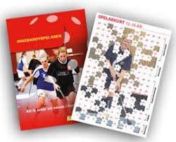
Målvaktens pusselbitar
Notes:
För målvakten finns också pusselbitar – de listas på kommande sida.
Pusselbitarna är indelade i (Blå) och (Röd) – och jag har markerat detta i underlaget på sidorna som kommer.
Till er som har yngre målvakter (Blå) nivå – se till att era målvakter i första hand klarar pusselbitarna på (Blå) nivå innan ni börjar köra (Röd).

Slide 12
Pusselbitar
Arbetsställning
Sittande
Blockande
Förflyttning
Knee to knee
Sidepush, omvänd sidepush
Stå till knä
Spel bakom mål
Positionsspel
Centralpunkt
1:a stolpen
Närspel
Parader
Benparader
Returer
Styra; hjälmen och händer
Greppa; en och två händer
Utkast
Dropputkast
Djupt utkast
Passningsutkast

Slide 13
Skottet
En innebandyboll skjuts i ca 150 km/h vilket motsvarar en distans på 42 m/sek.
En vältränad och fokuserad människa har en reaktionsförmåga på maximalt 0,1 sek.
Det betyder att bollen hinner färdas ungefär 4 meter innan du hinner påbörja rörelsen för att rädda.
Reflexräddningar är egentligen en rörelse som du påbörjat innan skottet kommer för att överhuvudtaget hinna med.
^{För att klara detta krävs:}
ett samspel av spelförståelse, rätt placering av kroppen, rätt placering av händer och ben samt rätt ”känsla”. ”Känslan” är ingen direkt medveten tanke utan kroppen agerar som den lärt sig genom övning.
Hastigheten skiljer kraftigt i ålder: för P-02/03 ca 90-100 km/h
Notes:
Dessa fakta hjälper till att tala om hur viktigt det är för målvakten med Box Control inklusive förflyttningar – och därmed alltid vara rätt placerad mellan skytten och mål. Den största delen av målet ska – om Målvakten gör rätt – alltid vara täckt.

Slide 14
Händerna
Handrörelser från kroppen och utåt går betydligt snabbare än utifrån och in mot kroppen.
När du arbetar utåt täcker du även målet bättre genom att din kropp följer med i rörelsen uppåt och utåt från grundpositionen. Du har också mer kraft att stöta bort bollar från målet när du arbetar inifrån och utåt.

Slide 15
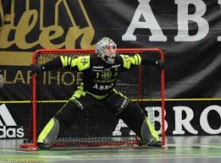
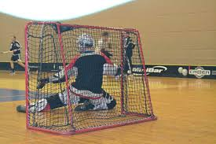
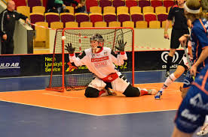
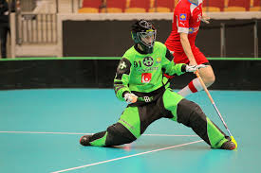
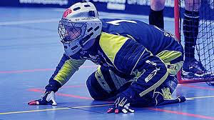
Arbetsställning
Notes:
Bilden längst ned till höger – används vid skymda lägen…ex.vis frislag. Annars ska målvakten vara så stor som möjligt.

Slide 16
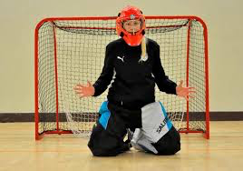
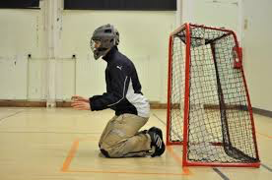
Sittande Arbetsställning (Blå)
Grunden och förberedelse för agerande innan förflyttning och räddande av skott
Efter räddning – återgå till arbetsställning
Notes:
Lite mer än axelbrett mellan knäna
Fötterna mellan benen – bilda triangel – spetsen in mot mål OBS ! För många kan detta kännas som att man låser fötterna – och att man istället vinklar in den ena foten bakom rumpan (som i blockerande position) – vilken fot beror på vart ute på banan spelet befinner sig – så att nästa förflyttning kan göras så fort som möjligt.
Bålen spänd med lite eller ingen svank
Näsan precis framför knäna
Händerna lätt lyfta – avslappnade axlar
I grundpositionen ska axlarna vara avslappnade och händernas placering beror på avståndet till skytten. Sitter MV med händerna högt hela tiden så blir axlarna spända och trötta med sämre reaktionsförmåga som resultat.

Slide 17
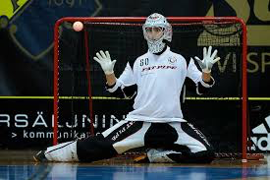
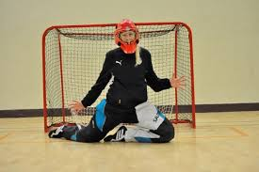
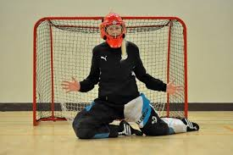
Blockering (Röd)
Ska kunna utföras åt båda hållen. Normal (slut) position efter en sidepush.

Slide 18
De 5 normala ytorna för skott
”5:e hålet”

Slide 19
Parader (Blå)
Hjälmen
En hand
En hand
Två
händer
Benen
Notes:
Genom animeringen får ni en bild av med vilken del av kroppen som målvakten ska rädda bollen med.

Slide 20
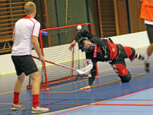
I sista hand….
Notes:
Och som sagt – i sista hand när inget annat går att ta till – ja då kommer paraden…. och här finns inga uttalade grunder annat än att försöka komma upp i rätt position så snabbt som möjligt efter genomförd parad.

Slide 21
Förflyttning och positionsspel
https://www.youtube.com/watch?v=XSqkPWcAQUU
Oskar Adler / Pixbo
”Förflyttning innebär att byta position på snabbast möjliga sätt i balans”.

Slide 22
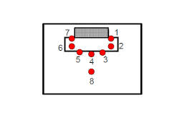
Mönstret att nöta förflyttningar efter som förevisas på ett bra och pedagogiskt sätt i filmklippet med Oskar Adler.

Slide 23
”Knee to knee” (Blå)
Lyft lätt på samma knä som det håll MV ska åt – därefter trycker MV iväg kroppen med bortre knät.
För långa steg försämrar MV förmåga bibehålla arbetsställning – hellre korta och snabba steg
Överkroppens position bibehålls
Förflyttning i halvbåge från stolpe till stolpe

Slide 24
”Side push” (Röd)
Side push: Blir normalt längre, drar sig fram med benet dit man ska
Omvänd side push: inte lika lång, skjuter ifrån med motsatt ben
Båda förflyttningarna ska kunna göras åt båda hållen.
Det viktigaste är: Att snabbt hitta rätt balans och position (mellan boll & mål, Box Control) efter förflyttning.

Slide 25
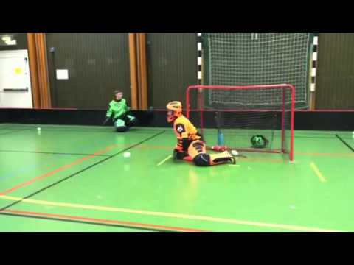
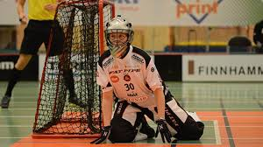
1.a stolpen
Notes:
1.a stolpen är den stolpe som är närmast ”bollföraren” – den stolpen SKA målvakten alltid hålla.
I bilderna ovan (till vänster) – en bra bild där målvakten täcker hela stolpen. Viktigt att inte ha armar och händer utanför stolpen – där gör de ingen nytta.
Bilden till höger, här ska målvakten egentligen sitta mer in mot mitten för att snabbare kunna täcka ett skott från primärhotet. Man ser ganska tydligt att en stor del av överkroppen är utanför målvaktens högra stolpe.

Slide 26
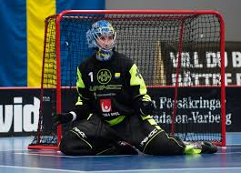
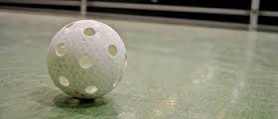
1.a Stolpen - frislag
MUR
Notes:
Målvakten äger första stolpen – och målvakten ska också kunna dirigera (behöver samtränas) vart muren ska ställas för att täcka den bortre öppna ytan av målet.
Ni ser själva skillnaden när ni trycker fram animeringen.

Slide 27
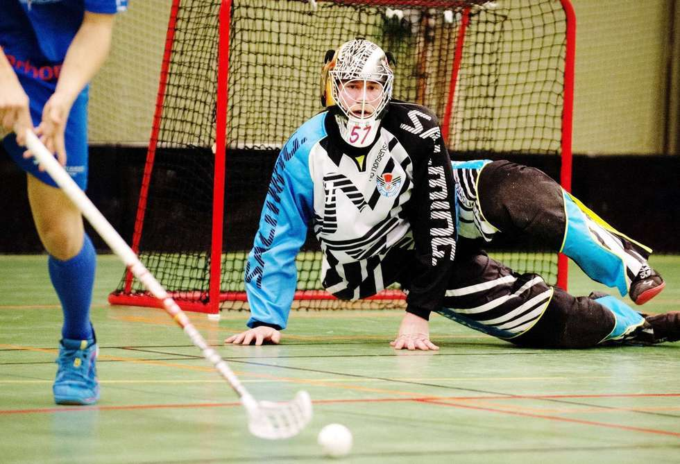
Kritisk punkt
Under alla förflyttningar är målvakten extra sårbar för skott.
Notes:
Detta är bara ett konstaterande – här gäller det att alla målvakter är så kvicka som möjligt och så snabbt som möjligt kommer i balans i den nya positionen.
Vissa målvakter använder händerna vid förflyttningar – Här kan ni försöka lära dem att INTE använda händerna i golvet – för om skottet kommer i detta ögonblicket så hinner målvakten INTE använda sina händer.

Slide 28
Centralpunkt (Röd)
Positionsspel
MV jobbar inifrån och ut samt återgår till centralpunkt efter skott.
Centralpunkten för MV är att liknas vid utgångsposition.
Spelet avgör dock om MV kan återgå till utgångsposition eller ej.
Om MV hamnar för långt ut från mål – blir sidledsförflyttningarna längre vid returer…

Slide 29
Box control (Blå)
Att vara medveten om vart luckorna finns i målet sett framifrån och från fickan samt veta hur MV kan påverka målets storlek i förhållande till bollen.
Ju bättre box control – desto mindre överarbete eller situationer där MV täcker utanför målet.
Notes:
Strävan med Box control är att MV alltid ska hitta rätt placering mellan boll och mål.
Detta Förevisas enklast – med Boll och gummisnoddar. Detta är en mycket bra förevisning även för utespelarna. Så att de också förstår i vilka lägen det inte är så bra att avsluta i.

Slide 30
OBS! Olika Målvakter – olika stora zoner.
Stå zon
Målvakten bör stå upp – lättare agera mot lyrbollar, långbollar. (Libero) – Bättre blick och lättare styra försvarsspelet.
Hinner sätta sig i Grundposition.
2. Parad zon
Grundställning, beredd parad och täcka skott.
3. Täck zon
Oftast väldigt nära mål – där det gäller att göra sig så stor som möjligt.
1. Ståzon
2. Paradzon
3. Täckzonzon
Notes:
Målvaktens 3 zoner: (Olika målvakter har olika stora zoner)
Ståzonen: är längst från målet, på ett avstånd som gör att målvakten hinner sätta sig i arbetsställning för att vara beredd att kunna rädda bollen. MV bör alltid stå upp när bollen är i ståzonen.
Stående är det att aktivt delta i spelet, få bättre överblick och kunna hjälpa till dirigera utespelarna.
Stående är det enklare att agera som en slags Libero och agera på lyrbollar eller förlupna bollar. (sparka bort)
Paradzonen: När bollen är närmare mål – för att vara beredd att rädda, göra förflyttningar, följa spelet …
Målvakten måste sitta ned för att hinna med paraderna när skotten kommer
Täckzonen: Zonen närmast mål – där det gäller för målvakten att alltid vara så stor som möjligt, i den riktning som skottet kommer ifrån.
På de nära avstånden där målvakten inte hinner reagera när skotten kommer – då gäller det att vara så stor som möjligt och täcka största möjliga yta.
Målet är att bli träffad av bollen.
Viktigt att målvakten lär sig att läsa olika skyttar, hur de håller klubban och bladet inför skott – för att lättare kunna täcka rätt vinklar.

Slide 31
Om a. Skjuter själv eller passar b. eller c.
Hur långt ut kan ni placera er i de olika fallen?
c.
b.
a.
Notes:
Primärhot
När bollen är i stå- respektive paradzonen
Målvakten har fokus på bollföraren
Målvakten identifierar primära hot inom täckzonen
Läsa av klubbfattning på ”hotet”
Hur når en eventuell passning dit?
Ju större skillnad i skottvinkel mellan bollförare (a.) och primärhotet (b. eller c.) desto längre in i målet måste målvakten stå.
Primärhotets klubbfattning påverkar vinklarna mycket.
Samspelet med backar viktigt. Primärhotet b. och c. ska normalt inte kunna mottaga passning då egen back ska skära av den passningsvägen – därmed återstår att bollföraren går på eget avslut. Och detta avslut är målvaktens uppgift.

Slide 32
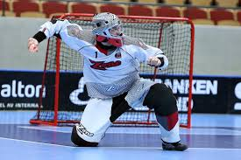
Utkast
Notes:
Utkastet är en mycket viktig del i att sätt igång anfallsspelet för det egna laget.
Här är det stor skillnad mellan målvakterna i de olika nivåerna. Djupt utkast har de normalt sett inte styrka för att kunna utföra.
De tre olika varianterna återges på kommande sidor.

Slide 33
Dropputkast (Blå)
Upp till 5 m – till medspelare nära eget mål
Efter räddning – ställa sig upp – därefter dropputkast med en rörelse som likna ett bowlingkast.
Bollen SKA rulla utan studs och hamna på medspelarens blad.

Slide 34
Passningsutkast (Röd)
Målvakten SKA kunna kasta bollen till medspelare i fart med samma kvalite som en vanlig passning.
Passningen ska gå längs golvet, ofta sker detta utmed sargen ner mot offensiv ficka.
Mottagaren ska kunna ta emot bollen på klubban i farten som en vanlig passning.
Mycket bra anfallsvapen – särskilt vid snabbt igångsättande.

Slide 35
Djupt utkast (Röd)
Vid ett djupt utkast kastar MV med full kraft bollen, med en studs innan mittlinjen, djupt ned i motståndarens zon.
Viktigt att detta görs snabbt efter räddning, ställer sig MV upp, springer fram till kanten av målområdet sen kast.

Slide 36
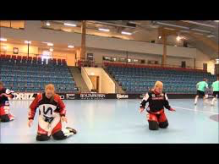
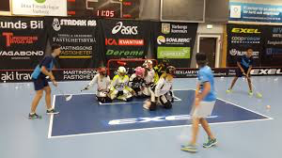
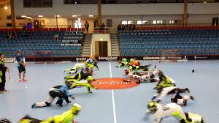
Fysträning
^{Fyspass}
1. Löpning parvis 10 varv runt hallen (ca. 1,2 km) , passning med boll, varannan höger/vänster hand
2. Sit-up 2 x 20 med 2 minuter vila mellan.
3. Lårcurl 2 x 20 med 2 minuter vila mellan. Parvis. På mage, långsam rörelse underben, mothåll
4. Armhävningar (push-up) 3 x 15 med 2 minuter vila mellan. Axelbrett, rak kropp, rak nacke
5. Knäböj med raka armar framåt 2 x 20 med 2 minuters vila mellan. Axelbrett, händer axelhöjd, långsamt
^{6.} ^{Förflyttningar - banor}

Slide 37
Lite extra - För påbyggnad

Slide 38
Övningar på egen hand
Det finns många bra övningar du kan göra utan att ha målvaktsutrustning eller mål.
• Fysisk träning
◦ Sit-ups
◦ Ligga på mage och lyfta ben och huvud så mycket och länge du kan
◦ Armhävningar
◦ Plankan
◦ Sitta ”90-grader” mot en vägg
• Fånga och kast boll - Med hjälp av en innebandyboll kan du träna att kasta och fånga bollen samt din reaktionsförmåga.
◦ Kasta bollen mot en vägg och fånga bollen
◦ Kasta boll ihop med en kompis där ni kan står på kortare och längre avstånd
◦ Kasta bollen mellan händerna (träna jonglera)
◦ Kasta bollen och försöka att träffa något du satt upp som mål (träna på olika avstånd)
◦ Träna långa kast som studsar i marken/golvet
◦ Träna på att rulla ut bollen, att den inte studsar
• Förflyttning och benteknik– Om du har släta blanka golv hemma (någonstans) och
du har långa träningsbyxor eller egna knäskydd kan du träna förflyttning
◦ Knee to Knee i en halv cirkel - Gå från ena sidan och sedan tillbaka
◦ Pull (dra) tekniken, sida till sida och diagonalt fram och bak både till höger och
vänster – Tänk på att stå på knäna rätt efter förflyttningen.
◦ Träna positionerna, du kan ha ett låtsas mål och göra förflyttningar.

Slide 39
^{Möta skottet}
Det allra bästa är att målvakten hinner blockera skottet med kroppen och ta bollen med ett säkert grepp, då har allt fungerat perfekt. Vid skott utifrån hinner du som regel reagera och flytta händerna i rätt position för att rädda. Det är viktigt att du är aggressiv mot bollen, du bör vara på väg framåt och utåt med kroppen och händerna vid skotten. Detta ger dig två viktiga fördelar:
• Skott utifrån kommer ofta med skruv som kan få bollen att vika av åt sidan eller dyka neråt, ibland kan båda sakerna ske samtidigt. Skruvarna blir värre när bollen tappar fart – d.v.s. ju närmare målet desto mer skruv kan bollen få.
• När du möter bollen täcker du en större yta av målet och risken för obehagliga skruvar minskar.

Slide 40
Viktiga moment att träna på
Grunder
Placering, förflyttning
Hand och benplacering
Kondition och mental träning
Förståelse för målvakten så att varje övning blir en målvaktsövning
Specifika
Frilägen
Inspel från kanterna
Skymda lägen, styrningar
Spel runt målet, inbrytningar
Kontringar
Utkast, offensivt spel
Närspel, returer (SPELA KLART)
Kommunikation
Boxplay
Kontringar och styra försvaret

Slide 41
Mentalt
”I varje målvaktsmask bor det en människa – varje målvakt är speciell och har sina förutsättningar fysiskt och mentalt”.
”Målvakten har lagets mest utsatta position”.
Feedback, stöttning och trygghet är särskilt viktigt för målvakten och i relationen mellan er som tränare och era målvakter. Uppgiften är att försöka stärka målvaktens starka sidor och jobba på att förbättra svagheterna.
Tänk på att även små justeringar tar tid att nöta in för en målvakt – öva öva öva.
En bra dialog mellan er ledare och era målvakter skapar ett förtroende och en ömsesidig förståelse.

Slide 42
Mental tankeställare
”Jag har missat mer än 9000 skott i min karriär, jag har förlorat nästan 300 matcher, 26 gånger har jag fått förtroendet att avgöra matcher men missat. Jag har misslyckats om och om igen i mitt liv…. och det är därför som jag har lyckats”.
Michael Jordan
Världens bäste basketspelare genom tiderna
Slutsats: Ge ALDRIG upp

Slide 43
En bra målvakt håller alltid huvudet högt trots motgångar.
Wayne Gretzky fick en fråga om vilken målvakt han helst ville spela med: Grant Fuhr var svaret.
”För att han är världens bästa 6-6 målvakt” – med andra ord alltid som bäst när det gällde som mest.

Slide 44
Avslutning
Jag avser fortsätta med den gemensamma målvaktsträningen även under våren 2016. Och kommer där fortsätta nöta grunderna för de yngre och prata om de lite svårare delarna med de äldre.
Jag hoppas att detta underlaget ger er Ledare en insikt i vad som behövs för att vi gemensamt ska kunna ge våra målvakter i TIF de bästa förutsättningarna för att utvecklas. Ni är ju trots allt de ledare som målvakterna träffar oftast.
Ni eller era målvakter får gärna höra av er om ni har några frågor;
Patrik Lindgren / P-02 och Innebandyrådet
patriklin@bredband.net
070-3578020

